Slide 1


NATIONAL UNIVERSITY OF LIFE AND ENVIRONMENTAL SCIENCES OF UKRAINE
Кафедра філософії та міжнародної комунікації
Студентський науковий гурток
«Філософські проблеми міжособистісної та
міжгрупової комунікації
Науковий керівник С.М. Гейко

Slide 2

NATIONAL UNIVERSITY OF LIFE AND ENVIRONMENTAL SCIENCES OF UKRAINE
Гуманітарно-педагогічний факультет
Кафедра філософії та міжнародної комунікації
Звіт
про роботу студентського наукового гуртка
«Філософські проблеми міжособистісної та міжгрупової комунікації»
за 2023-2024 н.р.

Slide 3

Робота студентського наукового гуртка «Філософські проблеми міжособистісної та міжгрупової комунікації» спрямована на вивчення філософських аспектів комунікативного процесу, сутності комунікації як процесу кодування, передачі та сприйняття інформації і базується на гуманітарних і соціальних науках, що формують певну базу знань, а також теоретичні та методологічні навички, необхідні для розуміння цього складного і мінливого світу.
NATIONAL UNIVERSITY OF LIFE AND ENVIRONMENTAL SCIENCES OF UKRAINE

Slide 4
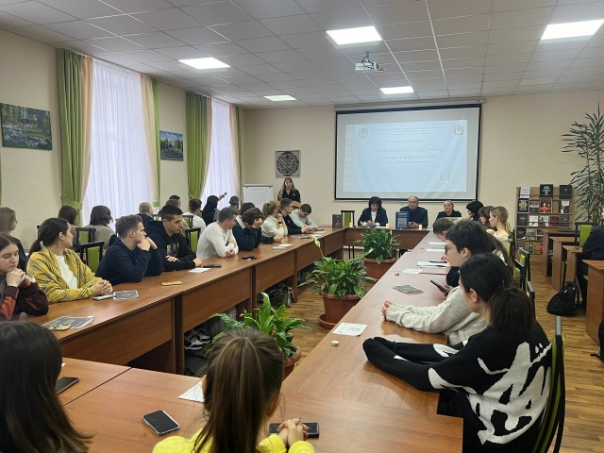
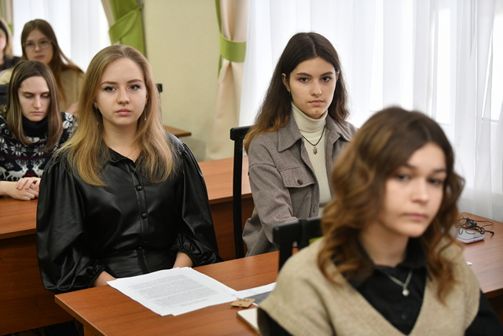
Кількість постійних членів студентського наукового гуртка складає 15 осіб. Участь у роботі гуртка «Філософські проблеми міжособистісної та міжгрупової комунікації» в 2023-2024 н.р. брали студенти 1 курсу спеціальності «Психологія» гуманітарно-педагогічного факультету.
Протягом 2023-2024 н.р. члени гуртка активно опановували філософські та психологічні аспекти комунікації, глибоко досліджували моделі психічної структури особистості, рольову поведінку в процесі спілкування, вербальні та невербальні засоби комунікації. Суттєву увагу було приділено культурній і цивілізаційній складовим в процесі комунікації, діалогу культур, розвитку емоційного та культурного інтелекту.
NATIONAL UNIVERSITY OF LIFE AND ENVIRONMENTAL SCIENCES OF UKRAINE

Slide 5
Досягнуті результати роботи гуртка «Філософські проблеми міжособистісної та міжгрупової комунікації» у 2023 році
Участь участь у Всеукраїнському науково-практичному семінарі «Голодомор 1932-1933 р: геноцид української нації» до 90-х роковин Голодомору – геноциду в Україні, 23 листопада 2023; https://nubip.edu.ua/node/137899
Активна участь у конкурсах творчих робіт: конкурс кросворд на філософську тематику, конкурс творчих робіт «Людина ХХІ століття», конкурс творів-есе «Коронація філософського слова» https://nubip.edu.ua/node/137734
NATIONAL UNIVERSITY OF LIFE AND ENVIRONMENTAL SCIENCES OF UKRAINE

Slide 6
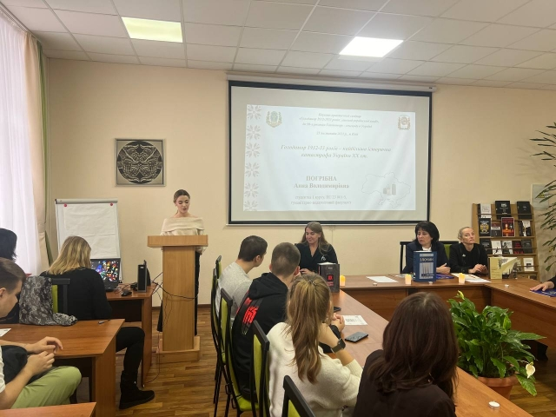
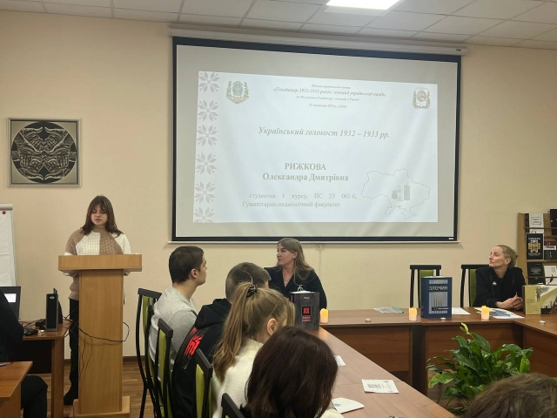
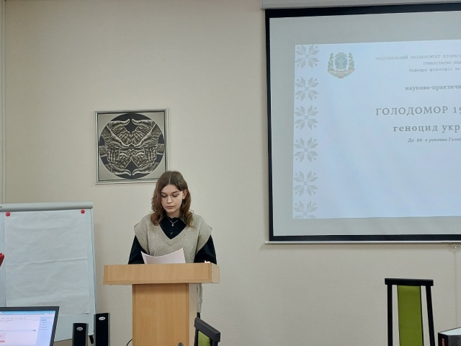
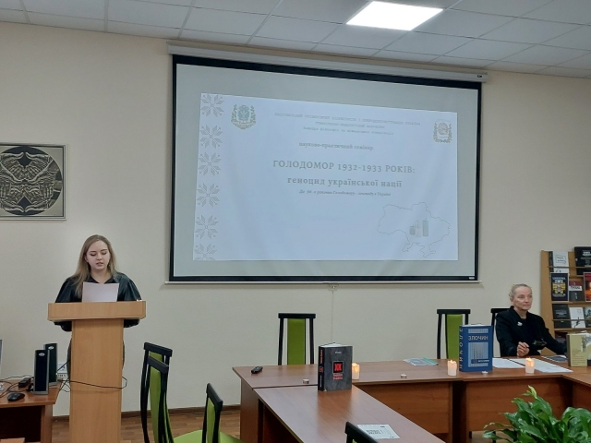
NATIONAL UNIVERSITY OF LIFE AND ENVIRONMENTAL SCIENCES OF UKRAINE

Slide 7
Доповіді на науково-практичному семінарі «Голодомор 1932-1933 р: геноцид української нації» до 90-х роковин Голодомору - геноциду в Україні» 23.11.2023 року
1. Йожиця Дар`я Олександрівна. Тема - Голодомор 1932-1933 років в Україні – трагічна сторінка
2. Оксанич Валентина Олександрівна. Тема – Голодомор 1932–1933 років очима українців діаспори.
3. Погрібна Анна Володимирівна. Тема – Голодомор 1932-33 років – найбільша історична катастрофа України ХХ ст.
4. Рижкова Олександра Дмитрівна.Тема – Український голокост. 1932 – 1933 рр.
5. Шемет Олена Юріївна. Тема – Міжнародно-правове визначення геноциду.
6. Чумак Вікторія Сергіївна. Тема – Голодомор в Україні 1932-1933 років: причини та механіхми.
Шовкун Аліна Юріївна. Тема – Соціальні наслідки Голодомору 1932-1933 років в Україні.
8. Кириченко Анастасія Сергіївна. Тема – Реалізація плану з організації штучного голоду в Україні в 1932-1933 роках.
9. Жукова Софія Олександрівна. Тема – Голодомор 1932-1933 років - геноцид українського народу.
10. Майборода Іванна Михайлівна. Тема – Голодомор 1932-1933р: геноцид української нації.
NATIONAL UNIVERSITY OF LIFE AND ENVIRONMENTAL SCIENCES OF UKRAINE

Slide 8
11.Вишневська Софія Андріївна. Тема – Голодомор 1932-1933 р: геноцид української нації.
12. Беспалова Ірина Олександрівна. Тема – Голодомор як геноцид: загальна характеристика.
13. Горянська Дарина Дмитрівна. Тема – Історичні аспекти голодоморвів в Україні.
14. Ігнатюк Ірина Олександрівна. Тема – Визнання та правова оцінка голодомору 1932-1933 рр. в Україні.
15. Кіндзерська Ангеліна Русланівна. Тема – Соціально-політичні передумови та причини голодомору 1932-1933 рр.в Україні.
16. Стралієнко Мілана Михайлівна. Тема – Голодомор не зламав. Пам’ять жертв геноциду українського народу.
17. Круть Катерина Сергіївна. Тема – Голодомор 1932-1933: Причини, жертви, злочинці.
18. Олійник Діана Станіславівна. Тема – Голодомор 1932 - 1933 років в Україні очима людини ХХІ ст.
19. Подольська Анна Володимирівна. Тема – Голодомор 1932-1933 років на Сумщині.
20. Герасименко Павло Сергійович, студент Агробіологічного факультету. Тема – Націоналізм під час геноциду Українського народу».
NATIONAL UNIVERSITY OF LIFE AND ENVIRONMENTAL SCIENCES OF UKRAINE

Slide 9
Опубліковано тези доповідей:
ЙОЖИЦЯ Дар`я Олександрівна, студентка 1 курсу, спеціальність «Психологія», гуманітарно-педагогічний факультеу; Голодомор 1932-1933 років в Україні - трагічна сторінка історії // Збірник матеріалів науково-практичного семінару «Голодомор 1932-1933 років: геноцид української нації» до 90-х роковин Голодомору - геноциду в Україні, 23 листопада 2023 р. – Київ, 2023. – 100 с. Режим доступу: chrome-extension://kdpelmjpfafjppnhbloffcjpeomlnpah/https://nubip.edu.ua/sites/default/files/u368/golodomor-_zbirnik_0.pdf
ОКСАНИЧ Валентина Олександрівна, студентка 1 курсу, спеціальність «Психологія», гуманітарно-педагогічний факультеу; Голодомор 1932-1933 років очима української діаспори // Збірник матеріалів науково-практичного семінару «Голодомор 1932-1933 років: геноцид української нації» до 90-х роковин Голодомору - геноциду в Україні, 23 листопада 2023 р. – Київ, 2023. – 100 с. Режим доступу: chrome-extension://kdpelmjpfafjppnhbloffcjpeomlnpah/https://nubip.edu.ua/sites/default/files/u368/golodomor-_zbirnik_0.pdf
ПОГРІБНА Анна Володимирівна , студентка 1 курсу, спеціальність «Психологія», гуманітарно-педагогічний факультеу; Голодомор 1932-1933 років - найбільша історична катастрофа України ХХ ст. // Збірник матеріалів науково-практичного семінару «Голодомор 1932-1933 років: геноцид української нації» до 90-х роковин Голодомору - геноциду в Україні, 23 листопада 2023 р. – Київ, 2023. – 100 с. Режим доступу: chrome-extension://kdpelmjpfafjppnhbloffcjpeomlnpah/https://nubip.edu.ua/sites/default/files/u368/golodomor-_zbirnik_0.pdf
NATIONAL UNIVERSITY OF LIFE AND ENVIRONMENTAL SCIENCES OF UKRAINE

Slide 10
РИЖКОВА Олександра Дмитрівна, студентка 1 курсу, спеціальність «Психологія», гуманітарно-педагогічний факультеу; Український голокост 1932-1933 рр. // Збірник матеріалів науково-практичного семінару «Голодомор 1932-1933 років: геноцид української нації» до 90-х роковин Голодомору - геноциду в Україні, 23 листопада 2023 р. – Київ, 2023. – 100 с. Режим доступу: chrome-extension://kdpelmjpfafjppnhbloffcjpeomlnpah/https://nubip.edu.ua/sites/default/files/u368/golodomor-_zbirnik_0.pdf
ШЕМЕТ Олена Юріївна, студентка 1 курсу, спеціальність «Психологія», гуманітарно-педагогічний факультеу; Міжнародно-правове визнання геноциду. // Збірник матеріалів науково-практичного семінару «Голодомор 1932-1933 років: геноцид української нації» до 90-х роковин Голодомору - геноциду в Україні, 23 листопада 2023 р. – Київ, 2023. – 100 с. Режим доступу: chrome-extension://kdpelmjpfafjppnhbloffcjpeomlnpah/https://nubip.edu.ua/sites/default/files/u368/golodomor-_zbirnik_0.pdf
ЧУМАК Вікторія Сергіївна, студентка 1 курсу, спеціальність «Психологія», гуманітарно-педагогічний факультеу; Причини та механізми голодомору // Збірник матеріалів науково-практичного семінару «Голодомор 1932-1933 років: геноцид української нації» до 90-х роковин Голодомору - геноциду в Україні, 23 листопада 2023 р. – Київ, 2023. – 100 с. Режим доступу: chrome-extension://kdpelmjpfafjppnhbloffcjpeomlnpah/https://nubip.edu.ua/sites/default/files/u368/golodomor-_zbirnik_0.pdf
NATIONAL UNIVERSITY OF LIFE AND ENVIRONMENTAL SCIENCES OF UKRAINE

Slide 11
ШОВКУН Аліна Юріївна, студентка 1 курсу, спеціальність «Психологія», гуманітарно-педагогічний факультеу; Соціальні наслідки голодомору 1932-1933 років в Україні // Збірник матеріалів науково-практичного семінару «Голодомор 1932-1933 років: геноцид української нації» до 90-х роковин Голодомору - геноциду в Україні, 23 листопада 2023 р. – Київ, 2023. – 100 с. Режим доступу: chrome-extension://kdpelmjpfafjppnhbloffcjpeomlnpah/https://nubip.edu.ua/sites/default/files/u368/golodomor-_zbirnik_0.pdf
КИРИЧЕКНО Анастасія Сергіївна, студентка 1 курсу, спеціальність «Психологія», гуманітарно-педагогічний факультет; РЕАЛІЗАЦІЯ ПЛАНУ З ОРГАНІЗАЦІЇ ШТУЧНОГО ГОЛОДУ В УКРАЇНІ В 1932-1933 РОКАХ // Збірник матеріалів науково-практичного семінару «Голодомор 1932-1933 років: геноцид української нації» до 90-х роковин Голодомору - геноциду в Україні, 23 листопада 2023 р. – Київ, 2023. – 100 с. Режим доступу: chrome-extension://kdpelmjpfafjppnhbloffcjpeomlnpah/https://nubip.edu.ua/sites/default/files/u368/golodomor-_zbirnik_0.pdf
ЖУКОВА Софія Олександрівна, студентка 1 курсу, спеціальність «Психологія», гуманітарно-педагогічний факультет; ГОЛОДОМОР 1932-33 РОКІ // Збірник матеріалів науково-практичного семінару «Голодомор 1932-1933 років: геноцид української нації» до 90-х роковин Голодомору - геноциду в Україні, 23 листопада 2023 р. – Київ, 2023. – 100 с. Режим доступу: chrome-extension://kdpelmjpfafjppnhbloffcjpeomlnpah/https://nubip.edu.ua/sites/default/files/u368/golodomor-_zbirnik_0.pdf
NATIONAL UNIVERSITY OF LIFE AND ENVIRONMENTAL SCIENCES OF UKRAINE

Slide 12
Досягнуті результати роботи гуртка «Філософські проблеми міжособистісної та міжгрупової комунікації» у 2023 році
13 студентів-учасників гуртка прийняли у І етапі Всеукраїнської студентської олімпіади з філософських дисциплін https://nubip.edu.ua/node/144101
Дипломом ІІІ ступеня нагороджена Шемет Олена Юріївна за участь у Всеукраїнському конкурсі студентських наукових робіт з галузей знань і спеціальностей у 2023/2024 н.р. зі спеціальності “Філософія”
Участь у Міжнародній науково-практичній конференції «Розвиток лідерського потенціалу жінок в академічному середовищі: міжнародний досвід для потреб розбудови України», 11 квітня 2024 року.https://nubip.edu.ua/node/145490
Участь у Міжнародному науково-практичному семінарі ІV Кантівські читання (до 300-ої річниці від дня народження І.Канта), 22 квітня 2024 року https://nubip.edu.ua/node/146334
Участь у науково-практичному семінарі «Національна українська ідентичність очима молодих науковців», 9 травня 2024 року https://nubip.edu.ua/node/147375
Участь у науково-практичному семінарі «Практичні інструменти критичного мислення для здобувачів вищої освіти», 3-7 червня 2024 року
NATIONAL UNIVERSITY OF LIFE AND ENVIRONMENTAL SCIENCES OF UKRAINE

Slide 13
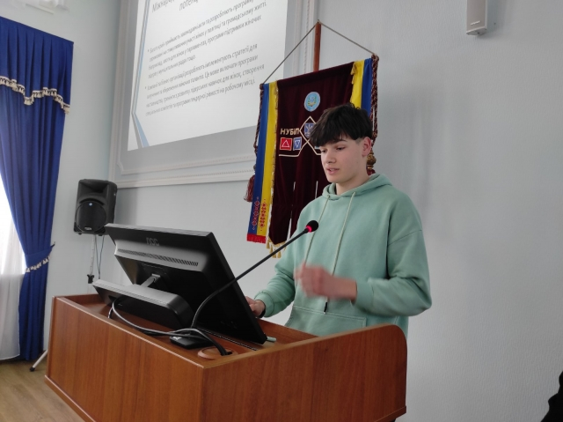
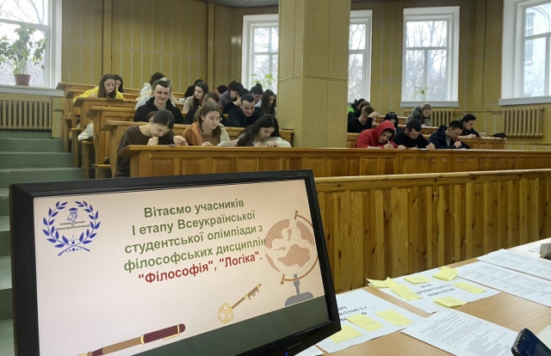
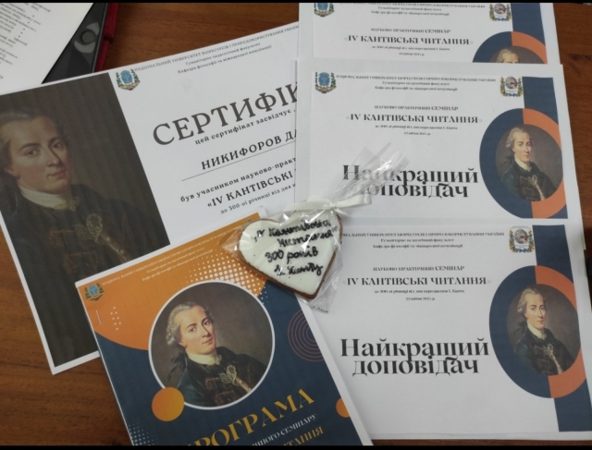
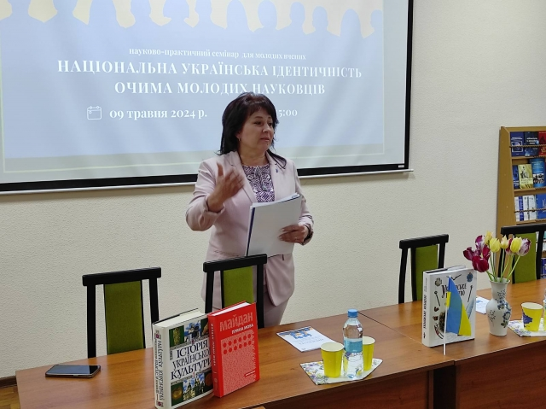
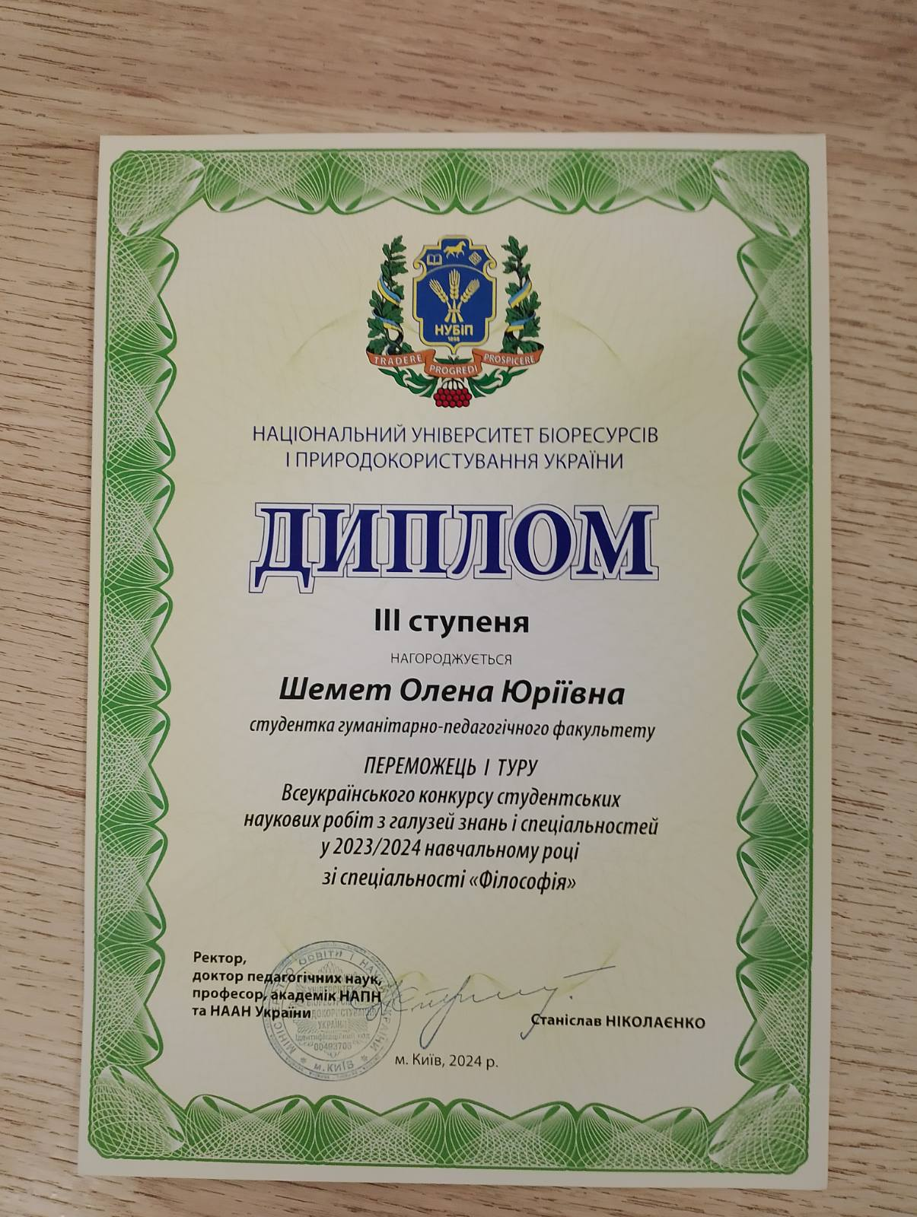
NATIONAL UNIVERSITY OF LIFE AND ENVIRONMENTAL SCIENCES OF UKRAINE

Slide 14
Опубліковано тези доповідей:
1. Гавриш О. С. (1 курс, група ПС-23001б) Щодо актуальності розвитку потенціалу жінок в академічному середовищі // Розвиток лідерського потенціалу жінок в академічному середовищі: міжнародний досвід для потреб розбудови України: зб. матеріалів міжнародної наук.-практ. конф. Київ, 11 квітня 2024 р. К., 2024. С. 251-252.Режим доступу: chrome-extension://kdpelmjpfafjppnhbloffcjpeomlnpah/https://nubip.edu.ua/sites/default/files/u368/zbirnik_rozvitok_liderskogo_potencialu_zhinok_v_akademichnomu_seredovishchi.pdf
2. Шемет О. Ю. (1 курс, група ПС-23001б) До питання про гендерні стереотипи в сучасному світі // Розвиток лідерського потенціалу жінок в академічному середовищі: міжнародний досвід для потреб розбудови України: зб. матеріалів міжнародної наук.-практ. конф. Київ, 11 квітня 2024 р. К., 2024. С. 285-286.Режим доступу: chrome-extension://kdpelmjpfafjppnhbloffcjpeomlnpah/https://nubip.edu.ua/sites/default/files/u368/zbirnik_rozvitok_liderskogo_potencialu_zhinok_v_akademichnomu_seredovishchi.pdf
3. Герасименко П. С. (1 курс, МагАБф) До питання про гендерну рівність // Розвиток лідерського потенціалу жінок в академічному середовищі: міжнародний досвід для потреб розбудови України: зб. матеріалів міжнародної наук.-практ. конф. Київ, 11 квітня 2024 р. К., 2024. С. 255-256.Режим доступу: chrome-extension://kdpelmjpfafjppnhbloffcjpeomlnpah/https://nubip.edu.ua/sites/default/files/u368/zbirnik_rozvitok_liderskogo_potencialu_zhinok_v_akademichnomu_seredovishchi.pdf
NATIONAL UNIVERSITY OF LIFE AND ENVIRONMENTAL SCIENCES OF UKRAINE

Slide 15



Стратегія розвитку наукового студентського гуртка «Філософські проблеми міжособистісної та міжгрупової комунікації»
спрямована на формування наступного покоління лідерів у бізнесі, освіті, урядових та неурядових структурах.
Метою є формування у майбутніх фахівців теоретичних знань у сфері філософії, психології, теорії комунікації, сучасних культурно-цивілізаційних, етичних та антропологічних теорій; вивчення основних понять і дослідницьких підходів, що дозволяють описати особливості сучасної соціокультурної ситуації, а також міжцивілізаційного діалогу.
NATIONAL UNIVERSITY OF LIFE AND ENVIRONMENTAL SCIENCES OF UKRAINE

Slide 16

Перспективною сферою дослідження гуртка є:
Комунікативні стратегії сучасного лідера
Діалог культур в глобалізованому світі
Психічна структура особистості та процес комунікації
NATIONAL UNIVERSITY OF LIFE AND ENVIRONMENTAL SCIENCES OF UKRAINE

